Slide 1



TARKUSTECH INNOVATIONS
Intro deck 2019
Tarkustech Innovations Co. Ltd. Copyright 2019

Slide 2

ABOUT
2

Slide 3

SHOPLINE Interface Modify SOP

Slide 4
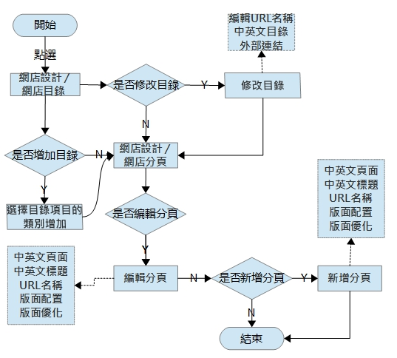
SHOPLINE Interface Modify SOP

Slide 5
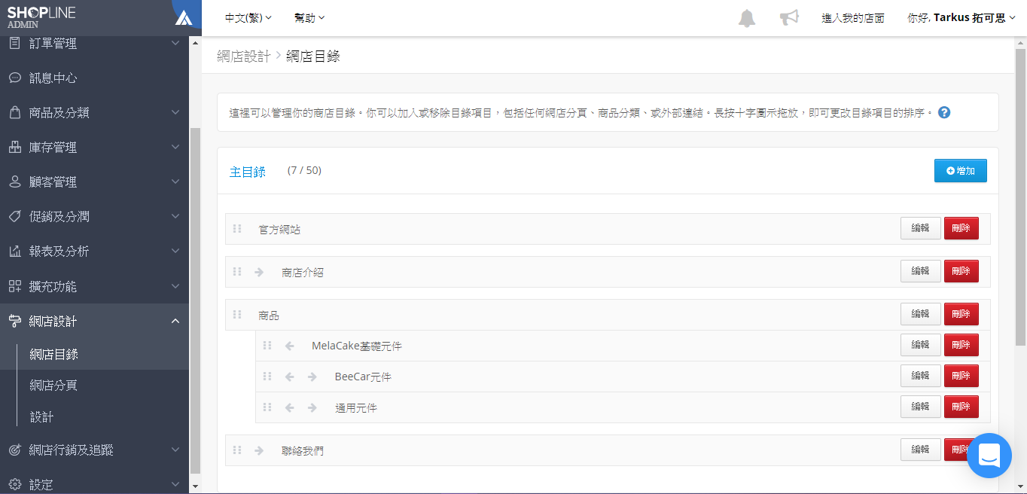
1.點選 網店設計 / 網店目錄 增加 or 修改目錄

Slide 6
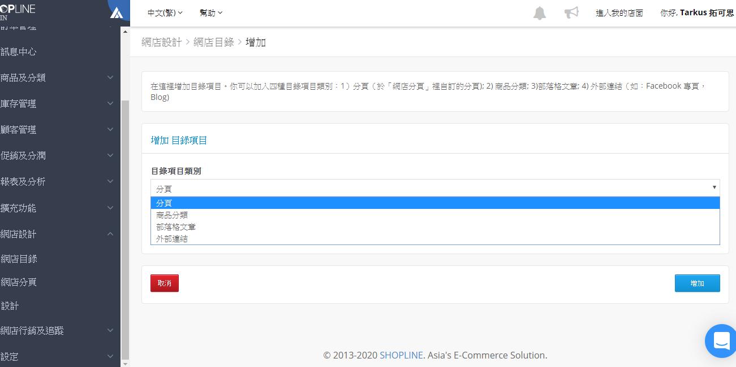
2.選擇目錄項目的類別 增加

Slide 7
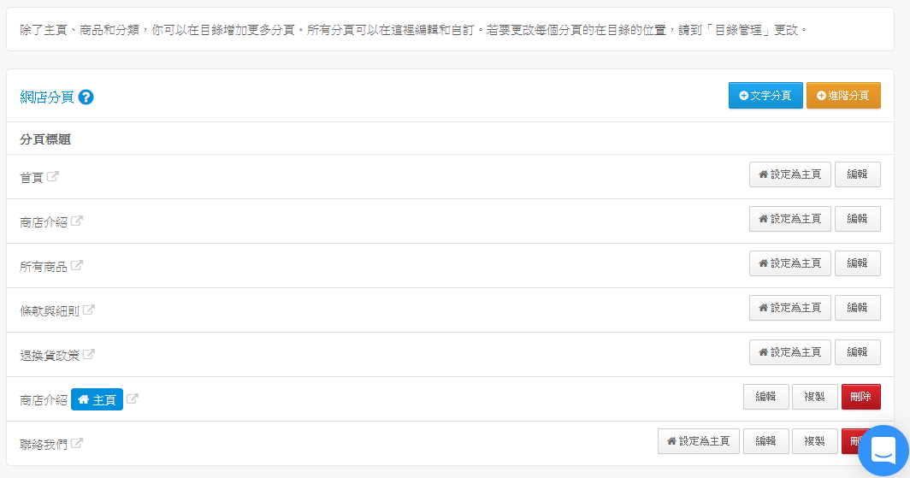
3.點選 網店設計 / 網店分頁 編輯 or 新增分頁

Slide 8
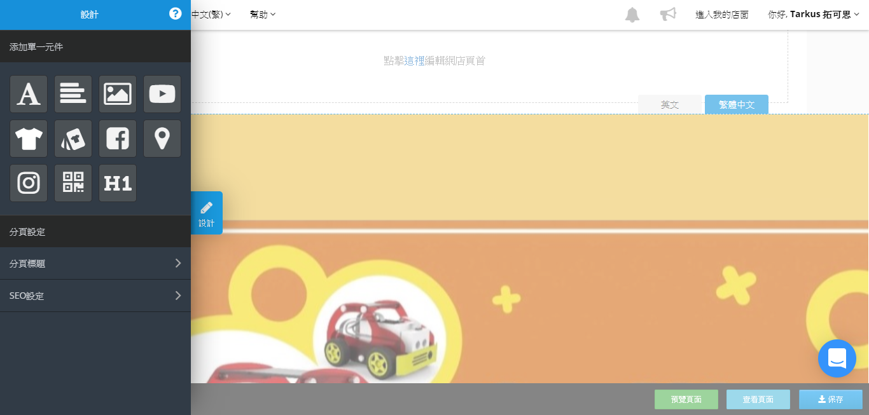
4.編輯進階分頁(中英文介面、標題、url名稱設定)

Slide 9
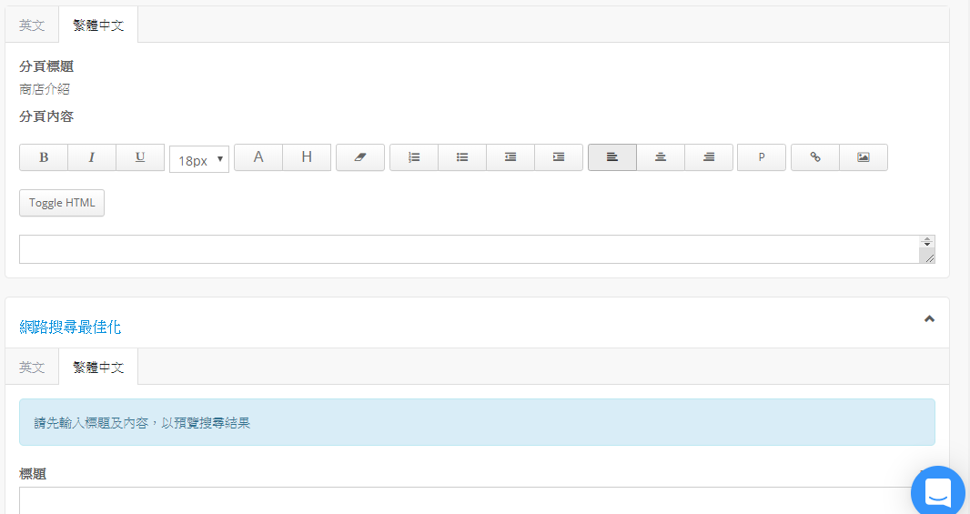
5.編輯文字分頁(中英文頁面內容 & 中英文網路最佳化)

Slide 10

THANK YOU!

